Slide 1
01
What is FPGA?
FPGA的介绍

Slide 2
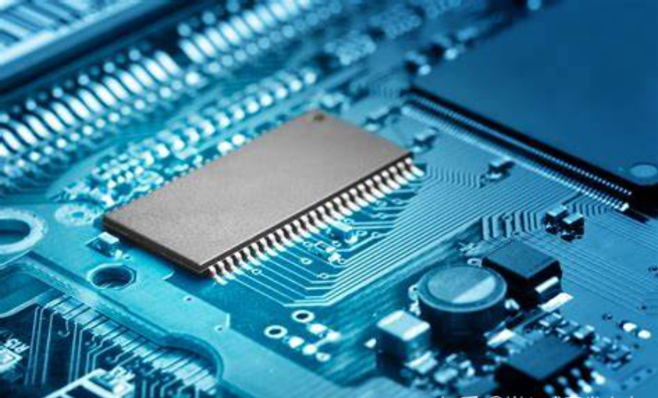
FPGA的介绍
Introduction of FPGA
FPGA——Filed Programmable Gate Array
现场可编程门阵列
FPGA，全称为现场可编程门阵列（Field-Programmable Gate Array），是一种集成电路器件。与传统的固 定功能集成电路不同，FPGA具有可编程性，可以 根据用户的需求进行灵活的配置和重新编程。

Slide 3
FPGA的介绍
Introduction of FPGA
FPGA的特点
灵活性：FPGA可以根据用户的需求进行重新编程，使其适应各种不同的应用场景。
并行性：FPGA具有大量的并行处理能力，可以同时执行多个任务或操作。
实时性：由于其可编程性和并行性，FPGA能够实时响应输入信号并进行处理。
可重构性：FPGA可以多次被重新编程，允许用户在设计过程中进行修改和优化。
低功耗：相比于传统的固定功能集成电路，FPGA通常具有较低的功耗。
FPGA的特点使其在众多领域中得到广泛应用，包括数字信号处理、计算机视觉、通信系统、嵌入式系统、科学计算等。其灵活性、并行性和实时性使得FPGA成为一种重要的工具，可以满足不同应用需求的高性能计算和处理要求。

